Slide 2
风口擒龙
强者恒强
5月21日 20:15
苏柏安
执业编号:A1120619080002
经传投资顾问，金融专业出身，坚持以资金推动论为研究核心，擅长主题风口擒龙头，独创软件经典战法：三色/三紫战法、价值龙头战法等，提倡用简单的方法稳健获利，同获2022年度经传金牌投顾。

Slide 3
01/
02/
03/
行情要点
定风口，选强势
操作注意事项

Slide 4
01
行情要点

Slide 5
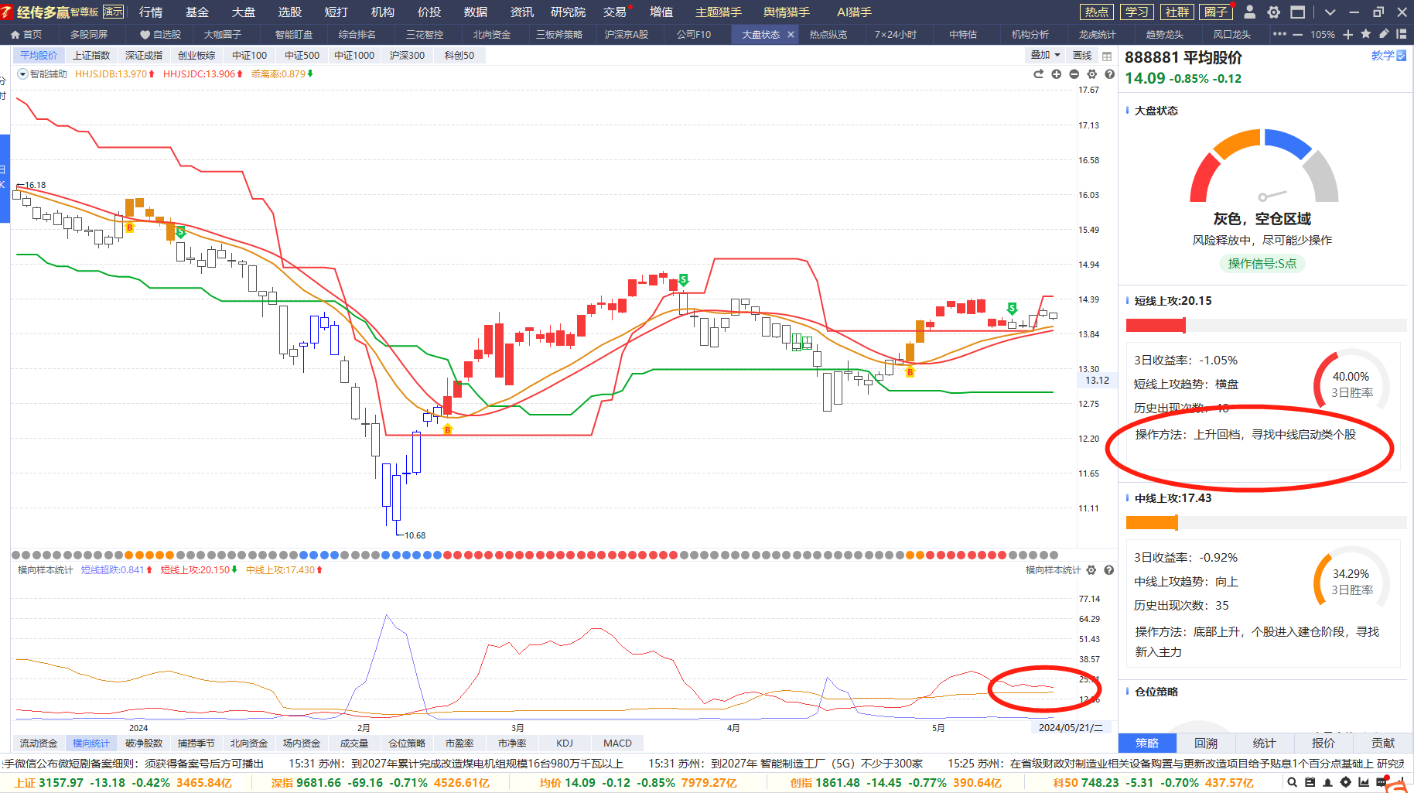
现阶段如何应对？
上涨---震荡---下跌----筑底

Slide 6
操作周期和方法
（上涨） --- （震荡）---（下跌）---（底部）
强势主升浪--- 上升回档--- 空仓避险--- 超跌反弹
震荡
下跌
上涨
筑底

Slide 7
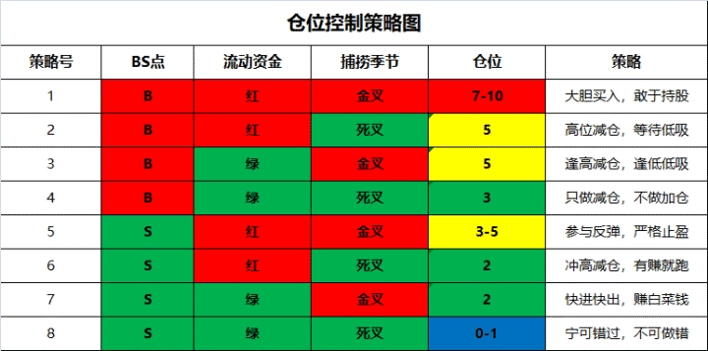
仓位管控
（自行收藏）仓位管控是救命粮草，只打有准备的仗，交易你的计划，计划你的交易

Slide 8
我的策略观点
提前做好功课，利用软件选股，建立自选股池观察回档操作：
①涨停10（风口+爆量+蓝线上移）
②涨停20（风口+底部首板紫旗）
③中线控盘（业绩+分红+年线/60日之上）
④被套股（海洋+捕捞共振金叉+资金）

Slide 9
02
定风口，选强势

Slide 10
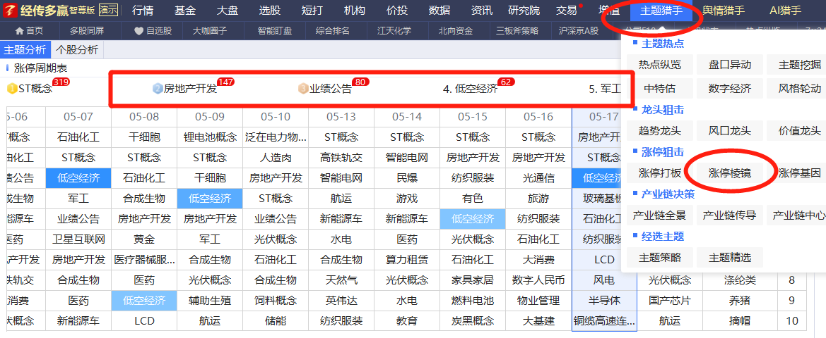
涨停棱镜-定风口
（涨停周期表：帮助分析近20个交易日涨停板家数靠前的板块）
当市场有最强风口，短线做最强龙头，潜伏拉升
板块持续涨停联动，就是赚钱效应

Slide 11
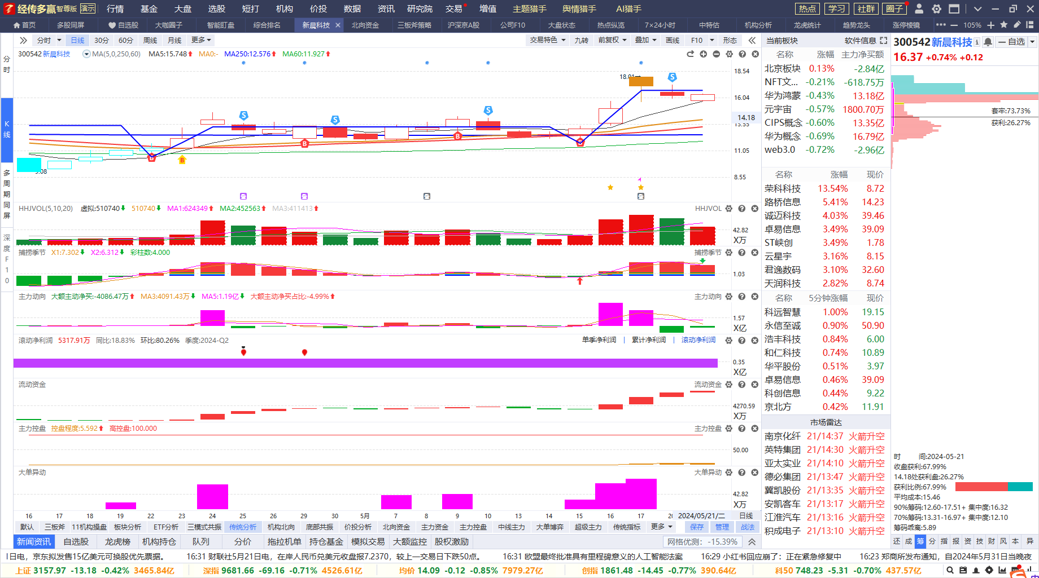
案例讲解①

Slide 12
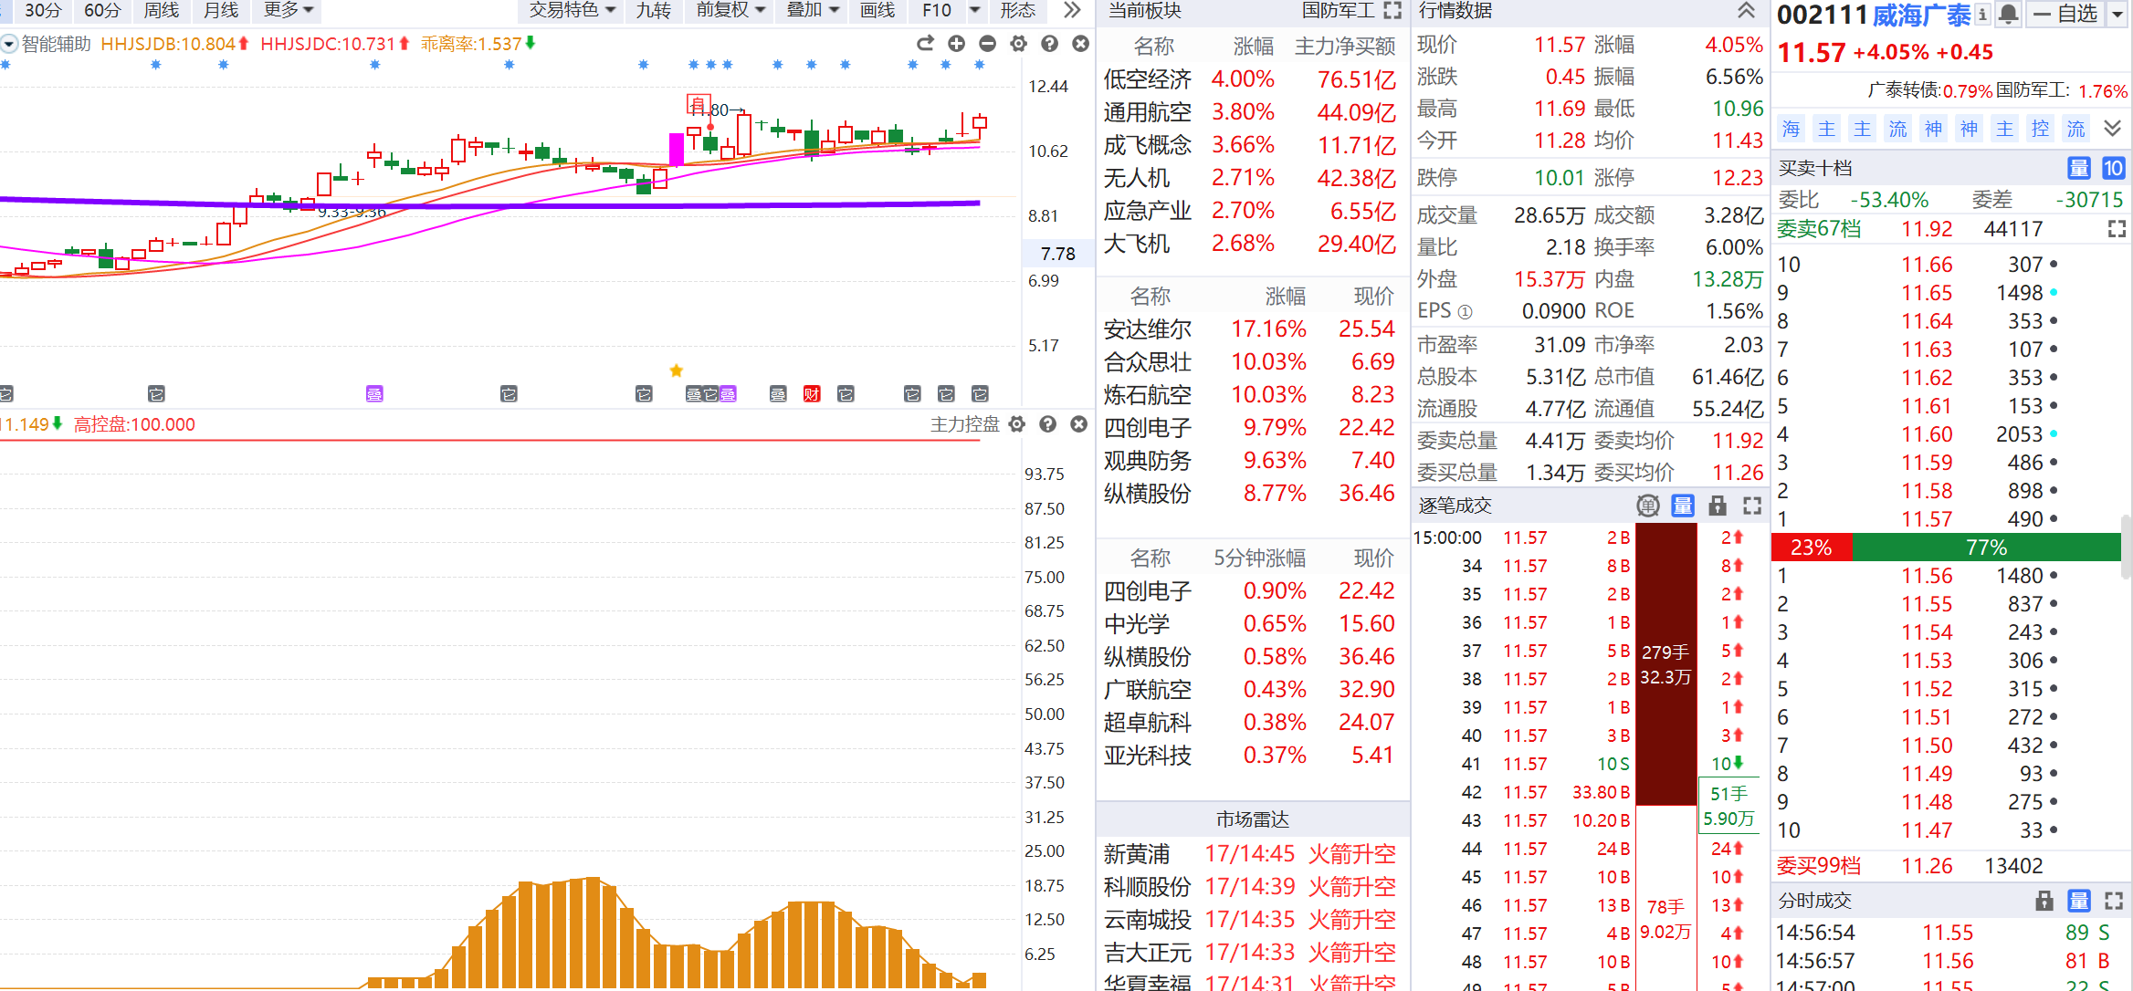
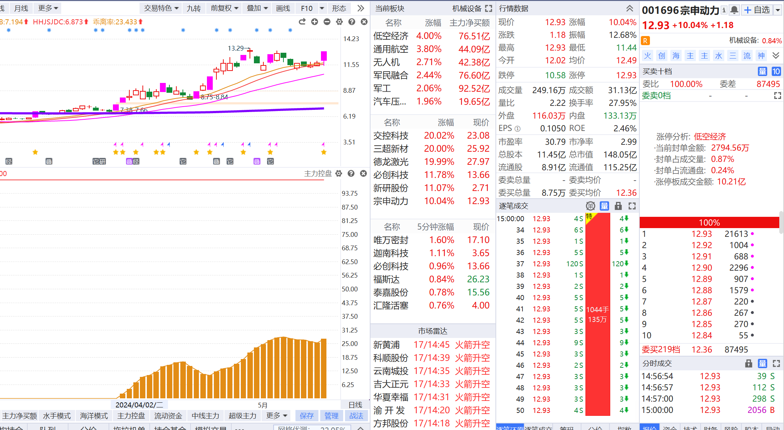
案例讲解②
龙头主升浪，紫旗席位，资金一致强联动

Slide 13
疑问？？？
1、筛选整理观察自选股，是短线？是中线？是被套？
2、短线做强势股（涨停棱镜/趋势龙头），中线做业绩控盘类（价值龙头/中线选股）；
3、短线看主题风口，中线看位置时机；
4、执行力问题，需要结合仓位控制，信号止盈止损和操作预期（5个点？10个点？）；

Slide 14
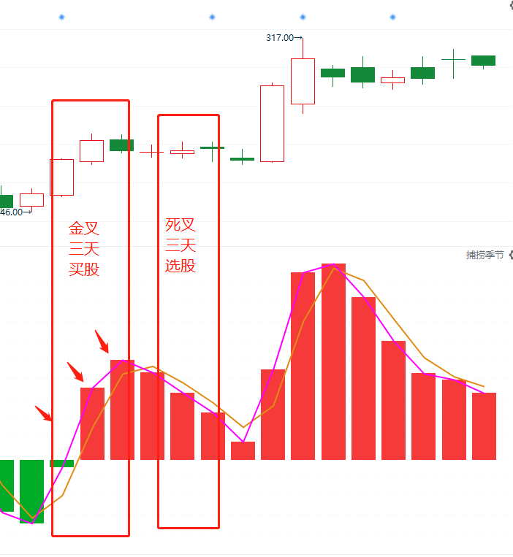
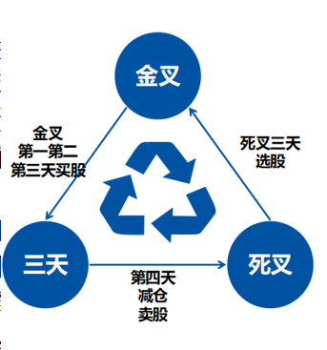
交易小结
买卖点---捕捞季节（3天原则）
买股是建立在趋势+资金都符合的阶段，做大概率的事情才能有好的预期
买股
1、买在捕捞季节死叉末端的回档，资金保持（一般死叉数柱子3-4根是调整充分）
特别注意：金叉出现之前的埋伏买股，都只能买一次，而且是底仓。金叉形成确认再加仓，利用浮仓操作。
2、安全买点：智能辅助线/蓝线平台附近、金叉刚形成（柱子第1-2根合适，如金叉超过3-4根柱子之后，注意随时调整，乖离率高，谨慎追买，控制仓位）
告诉自己：回档买永远是更安全，更省心；追高买需要控制仓位，执行力较高。
（好股票一定会有买点，追求波段，买不到一飞冲天。大阳线是符合预期，涨停是锦上添花）
一旦不及预期，预期之外的破位，观察资金和趋势是否都走坏，决定是否坚决离场，卖出保护本金

Slide 15
03
操作注意事项

Slide 16
炒股心法
1.锁定政策大方向，尽量专注某几个热点主题做好研究（一定要坚持看主题分析）。
2.一旦出现主题行情机会，一定要重视选股机会（政策、趋势、资金、人气、涨停等）
3.平时买股不要超过3只，行情再好买股也不超过5只。人的精力是有限，股票越多，操作越不稳定，通常越容易亏钱。
4.散户之所以能赚钱，就是一波行情/一只个股把波段做好了，敢于上仓位，敢于止盈止损。
(重点在于选股操作的盈利模式)，时时刻刻要记住保护本金最重要，其次是保护利润。
5.选择大于努力，个股选对行业、业绩、热点、资金（只赚能力圈范围内的钱） 。

Slide 17
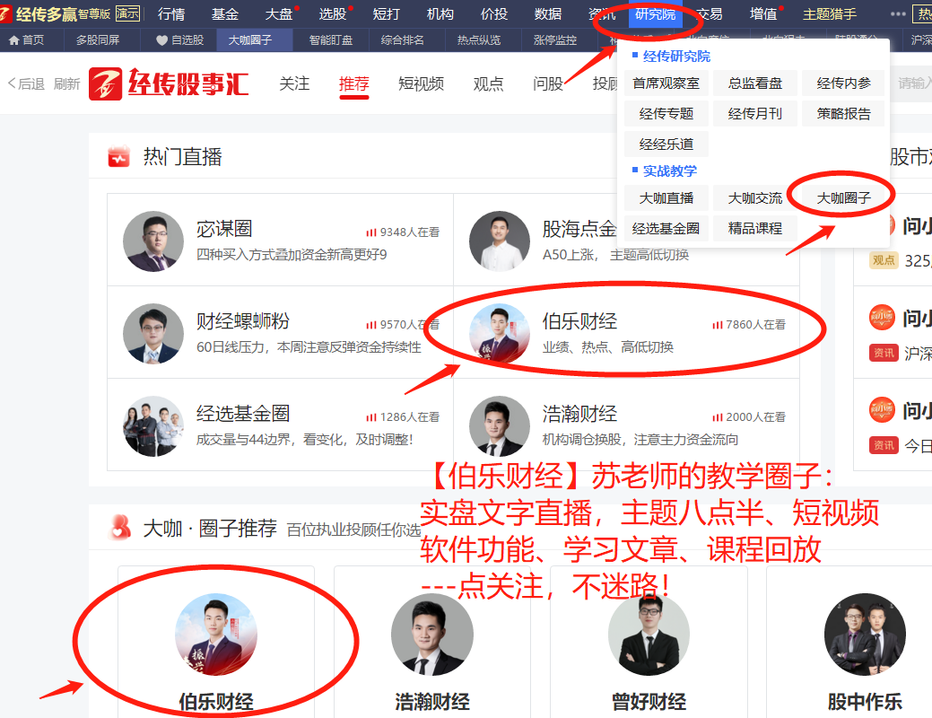
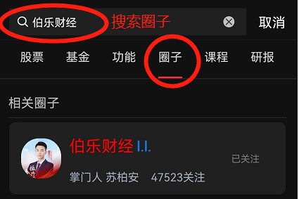
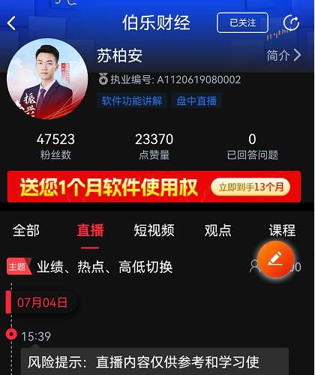
点关注，不迷路

Slide 18
点关注，不迷路

